Slide 1

法律声明
本课件包括演示文稿、示例、代码、题库、视频和声音等内容，北风网和讲师拥有完全知识产权；只限于善意学习者在本课程使用，不得在课程范围外向任何第三方散播。任何其他人或者机构不得盗版、复制、仿造其中的创意和内容，我们保留一切通过法律手段追究违反者的权利。
课程详情请咨询
微信公众号：北风教育
官方网址：http://www.ibeifeng.com/

Slide 2


人工智能之机器学习
EM算法
主讲人：Gerry
上海育创网络科技有限公司
Notes:
http://blog.csdn.net/heiyeshuwu/article/details/43483655

Slide 3
课程要求
课上课下“九字”真言
认真听，善摘录，勤思考
多温故，乐实践，再发散
四不原则
不懒散惰性，不迟到早退
不请假旷课，不拖延作业
一点注意事项
违反“四不原则”，不包就业和推荐就业

Slide 4
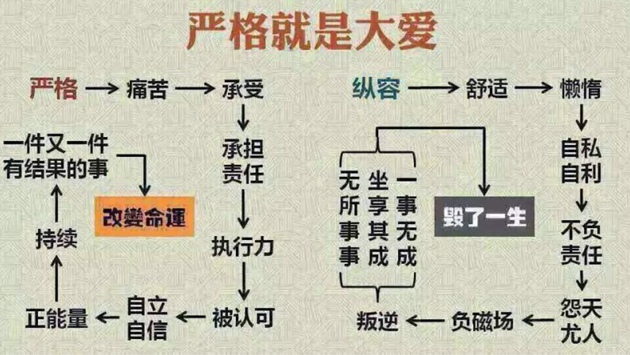

严格是大爱

Slide 5


寄语

Slide 6
课程内容
最大似然估计
K-means算法
EM算法
GMM算法

Slide 7
最大似然估计(MLE)回顾 Maximum Likelihood Estimation
MLE就是利用已知的样本结果，反推最有可能(最大概率)导致这样结果的参数值的计算过程。直白来讲，就是给定了一定的数据，假定知道数据是从某种分布中随机抽取出来的，但是不知道这个分布具体的参数值，即“模型已定，参数未知”，MLE就可以用来估计模型的参数。MLE的目标是找出一组参数(模型中的参数)，使得模型产出观察数据的概率最大。

Slide 8
最大似然估计(MLE)回顾 Maximum Likelihood Estimation
假定盒子中有黑白两种球，数目未知，黑白球比例也未知，现只知道随机的十次有放回的抽样情况，求各个盒子中抽取出白球的概率？
盒子编号 | 1 | 2 | 3 | 4 | 5 | 6 | 7 | 8 | 9 | 10
1 | 黑 | 黑 | 黑 | 黑 | 黑 | 黑 | 黑 | 黑 | 黑 | 黑
2 | 黑 | 黑 | 白 | 白 | 黑 | 黑 | 黑 | 白 | 黑 | 黑
3 | 黑 | 白 | 黑 | 黑 | 白 | 黑 | 白 | 黑 | 白 | 白
4 | 白 | 黑 | 白 | 白 | 黑 | 白 | 黑 | 白 | 白 | 白
5 | 白 | 白 | 白 | 白 | 白 | 白 | 白 | 白 | 白 | 白

Slide 9
最大似然估计(MLE)回顾 Maximum Likelihood Estimation
MLE求解过程：
编写似然函数(即联合概率函数)<似然函数：在样本固定的情况下，样本出现的概率与参数θ之间的函数>；
对似然函数取对数，并整理；(一般都进行)
求导数；
解似然方程。

Slide 10
最大似然估计(MLE)回顾 Maximum Likelihood Estimation
盒子中只有黑球和白球，假定白球的比例为p，那么黑球的比例为1-p。因为采取的是有放回的随机抽取，那么每次抽取出来的球的颜色服从同一独立分布情况，即每次抽取之间是独立互不影响的。

Slide 11

最大似然估计(MLE)回顾 Maximum Likelihood Estimation
盒子1中抽取出白球的概率：
盒子2中抽取出白球的概率：
盒子3中抽取出白球的概率：

Slide 12
最大似然估计(MLE)回顾 Maximum Likelihood Estimation
盒子4中抽取出白球的概率：
盒子5中抽取出白球的概率：
盒子编号 | 白球 | 黑球
1 | 0 | 1
2 | 0.3 | 0.7
3 | 0.5 | 0.5
4 | 0.7 | 0.3
5 | 1 | 0

Slide 13
贝叶斯算法估计
贝叶斯算法估计是一种从先验概率和样本分布情况来计算后验概率的一种方式。
贝叶斯算法中的常见概念：
P(A)是事件A的先验概率或者边缘概率；
P(A|B)是已知B发生后A发生的条件概率，也称为A的后验概率；
P(B|A)是已知A发生后B发生的条件概率，也称为B的后验概率；
P(B)是事件B的先验概率或者边缘概率。

Slide 14
贝叶斯算法估计
现在有五个盒子，假定每个盒子中都有黑白两种球，并且黑白球的比例如下；现已知从这五个盒子中的任意一个盒子中有放回的抽取两个球，且均为白球，问这两个球是从哪个盒子中抽取出来的？
盒子编号 | 白球(p) | 黑球(q)
1 | 0 | 1
2 | 0.3 | 0.7
3 | 0.5 | 0.5
4 | 0.7 | 0.3
5 | 1 | 0

Slide 15
贝叶斯算法估计
使用MLE(最大似然估计)，结论是从第五个盒子抽取的球:
盒子编号 | 白球(p) | 黑球(q)
1 | 0 | 1
2 | 0.3 | 0.7
3 | 0.5 | 0.5
4 | 0.7 | 0.3
5 | 1 | 0
使用贝叶斯算法估计，结论是从第五个盒子抽取的球：假定抽出白球为事件B，从第i个盒子中抽取为事件A_{i}。
 | 1 | 2 | 3 | 4 | 5
P(A) | 0.2 | 0.2 | 0.2 | 0.2 | 0.2

Slide 16
贝叶斯算法估计
现在不是从五个盒子中任选一个盒子进行抽取，而是按照一定的概率选择对应的盒子，概率如下。假定抽出白球为事件B，从第i个盒子中抽取为事件A_{i}。结论是从第四个盒子抽取的球。
盒子编号 | 白球(p) | 黑球(q)
1 | 0 | 1
2 | 0.3 | 0.7
3 | 0.5 | 0.5
4 | 0.7 | 0.3
5 | 1 | 0
 | 1 | 2 | 3 | 4 | 5
P(A) | 0.1 | 0.2 | 0.2 | 0.4 | 0.1

Slide 17
最大后验概率估计(MAP) Maximum a posteriori estimation
MAP和MLE一样，都是通过样本估计参数θ的值；在MLE中，是使似然函数P(x|θ)最大的时候参数θ的值，MLE中假设先验概率是一个等值的；而在MAP中，则是求θ使P(x|θ)P(θ)的值最大，这也就是要求θ值不仅仅是让似然函数最大，同时要求θ本身出现的先验概率也得比较大。
可以认为MAP是贝叶斯算法的一种应用

Slide 18
K-means算法回顾
K-means算法，也称为k-均值聚类算法，是一种非常广泛使用的聚类算法之一。
假定输入样本为S=x₁,x₂,x₃,...,x_{m},则算法步骤为：
选择初始的k个簇中心点μ₁μ₂...μ_{k}；
将样本X_{i}标记为距离簇中心最近的簇: label_{i}；
迭代处理所有样本数据，计算出各个样本点所属的对应簇；
更新簇中心点坐标：μ_{i}；
重复上述三个操作，直到算法收敛
算法收敛条件：迭代次数/簇中心变化率/MSE/MAE。
备注：每次找到的只是当前情况下的最优解，每次迭代都会改变数据的分布情况

Slide 19
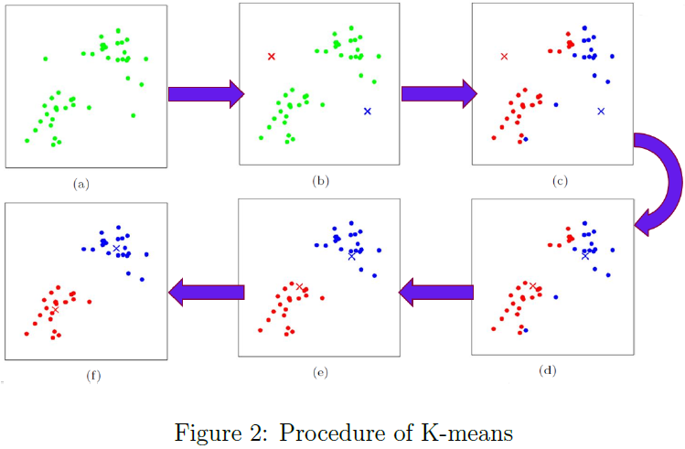
K-means算法回顾

Slide 20
K-means算法回顾
Notes:
首先回到初始问题，我们目的是将样本分成K个类，其实说白了就是求一个样本例的隐含类别y，然后利用隐含类别将x归类。由于我们事先不知道类别y，那么我们首先可以对每个样例假定一个y吧，但是怎么知道假定的对不对呢？怎样评价假定的好不好呢？
我们使用样本的极大似然估计来度量，这里就是x和y的联合分布P（x,y）了。如果找到的y能够使P(x,y)最大，那么我们找到的y就是样例x的最佳类别了，x顺手就聚类了。但是我们第一次指定的y不一定会让P(x,y)最大，而且P(x,y)还依赖于其他未知参数，当然在给定y的情况下，我们可以调整其他参数让P(x,y)最大。但是调整完参数后，我们发现有更好的y可以指定，那么我们重新指定y，然后再计算P(x,y)最大时的参数，反复迭代直至没有更好的y可以指定。
这个过程有几个难点：
第一怎么假定y？是每个样例硬指派一个y还是不同的y有不同的概率，概率如何度量。
第二如何估计P(x,y)，P(x,y)还可能依赖很多其他参数，如何调整里面的参数让P(x,y)最大。
EM算法的思想：E步就是估计隐含类别y的期望值，M步调整其他参数使得在给定类别y的情况下，极大似然估计P(x,y)能够达到极大值。然后在其他参数确定的情况下，重新估计y，周而复始，直至收敛。
从K-means里我们可以看出它其实就是EM的体现，E步是确定隐含类别变量clip_image024[6]，M步更新其他参数clip_image018[9]来使J最小化。这里的隐含类别变量指定方法比较特殊，属于硬指定，从k个类别中硬选出一个给样例，而不是对每个类别赋予不同的概率。总体思想还是一个迭代优化过程，有目标函数，也有参数变量，只是多了个隐含变量，确定其他参数估计隐含变量，再确定隐含变量估计其他参数，直至目标函数最优。
EM算法就是这样，假设我们想估计知道A和B两个参数，在开始状态下二者都是未知的，但如果知道了A的信息就可以得到B的信息，反过来知道了B也就得到了A。可以考虑首先赋予A某种初值，以此得到B的估计值，然后从B的当前值出发，重新估计A的取值，这个过程一直持续到收敛为止。
一个最直观了解EM算法思路的是K-Means算法，见之前写的K-Means聚类算法原理。在K-Means聚类时，每个聚类簇的质心是隐含数据。我们会假设KK个初始化质心，即EM算法的E步；然后计算得到每个样本最近的质心，并把样本聚类到最近的这个质心，即EM算法的M步。重复这个E步和M步，直到质心不再变化为止，这样就完成了K-Means聚类。

Slide 21
EM算法
EM算法(Expectation Maximization Algorithm, 最大期望算法)是一种迭代类型的算法，是一种在概率模型中寻找参数最大似然估计或者最大后验估计的算法，其中概率模型依赖于无法观测的隐藏变量。
EM算法流程：
初始化分布参数/模型参数
重复下列两个操作直到收敛：
E步骤：估计隐藏变量的概率分布期望函数；
M步骤：根据期望函数重新估计分布参数。

Slide 22
EM算法原理
给定的m个训练样本{x⁽¹⁾,x⁽²⁾,...,x^{(m)}}，样本间独立，找出样本的模型参数θ，极大化模型分布的对数似然函数如下：
假定样本数据中存在隐含数据z={z⁽¹⁾,z⁽²⁾,...,z^{(k)}}，此时极大化模型分布的对数似然函数如下：

Slide 23
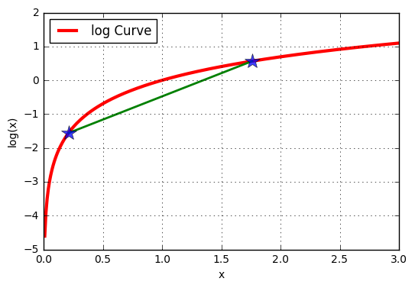
EM算法原理
令z的分布为Q(z;θ) ，并且Q(z;θ)≥0；那么有如下公式：

Slide 24
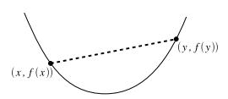
Jensen不等式
如果函数f为凸函数，那么存在下列公式：
若θ₁,...,θ_{k}≥0，θ₁+....+θ_{k}=1;则

Slide 25
EM算法原理
根据Jensen不等式的特性，当下列式子的值为常数的时候，l(θ)函数才能取等号。

Slide 26
EM算法原理

Slide 27
EM算法流程
条件：样本数据x={x¹,x²,...,x^{m}}，联合分布p(x,z;θ)，条件分布p(z|x;θ)，最大迭代次数J
1) 随机初始化模型参数θ的初始值θ⁰
2) 开始EM算法的迭代处理：
E步：计算联合分布的条件概率期望
M步：极大化L函数，得到θ^{j+1}
如果θ^{j+1}已经收敛，则算法结束，输出最终的模型参数θ，否则继续迭代处理
Notes:
我们推出了在固定参数θ后，使下界拉升的Q(z)的计算公式就是后验概率，解决了Q(z)如何选择的问题。这一步就是E步，建立L(θ)的下界。接下来的M步，就是在给定Q(z)后，调整θ，去极大化L(θ)的下界J（在固定Q(z)后，下界还可以调整的更大）
E步就是求给定X下的条件期望，也就是后验期望，使得式(5)的琴生不等式能够取等号，是对琴声不等式中,小的那一端进行放大，使其等于大的那一端，这是一次放大；M步最大化联合分布，通过0梯度，拉格朗日法等方法求极值点，又是一次放大。只要似然函数是有界的，只要M步中的0梯度点是极大值点，一直放大下去就能找到最终所求

Slide 28
EM算法直观案例
假设现有两个装有不定数量黑球、白球的盒子，随机从盒子中抽取出一个白球的概率分布为p₁和p₂；为了估计这两个概率，每次选择一个盒子，有放回的连续随机抽取5个球，记录如下：
盒子编号 | 1 | 2 | 3 | 4 | 5 | 统计
1 | 白 | 白 | 黑 | 白 | 黑 | 3白-2黑
2 | 黑 | 黑 | 白 | 白 | 黑 | 2白-3黑
1 | 白 | 黑 | 黑 | 黑 | 黑 | 1白-4黑
2 | 白 | 黑 | 白 | 黑 | 白 | 3白-2黑
1 | 黑 | 白 | 黑 | 白 | 黑 | 2白-3黑

Slide 29
EM算法直观案例
使用MLE最大似然估计：

Slide 30
EM算法直观案例
如果现在不知道具体的盒子编号，但是同样还是为了求解p₁和p₂的值，这个时候就相当于多了一个隐藏变量z, z表示的是每次抽取的时候选择的盒子编号，比如z1就表示第一次抽取的时候选择的是盒子1还是盒子2。
盒子编号 | 1 | 2 | 3 | 4 | 5 | 统计
z1 | 白 | 白 | 黑 | 白 | 黑 | 3白-2黑
z2 | 黑 | 黑 | 白 | 白 | 黑 | 2白-3黑
z3 | 白 | 黑 | 黑 | 黑 | 黑 | 1白-4黑
z4 | 白 | 黑 | 白 | 黑 | 白 | 3白-2黑
z5 | 黑 | 白 | 黑 | 白 | 黑 | 2白-3黑

Slide 31
EM算法直观案例
随机初始一个概率值：p₁=0.1和p₂=0.9；然后使用最大似然估计计算每轮操作中从两个盒子中抽取的最大概率。然后计算出来的z值，重新使用极大似然估计法则估计概率值。
轮数 | 盒子1 | 盒子2
1 | 0.00081 | 0.00729
2 | 0.00729 | 0.00081
3 | 0.06561 | 0.00009
4 | 0.00081 | 0.00729
5 | 0.00729 | 0.00081
轮数 | 盒子1 | 盒子2
1 | 0.01565 | 0.03456
2 | 0.0313 | 0.02304
3 | 0.0626 | 0.01536
4 | 0.01565 | 0.03456
5 | 0.0313 | 0.02304

Slide 32
EM算法直观案例
使用最大似然概率法则估计z和p的值，但是在这个过程中，只使用一个最有可能的值。如果考虑所有的z值，然后对每一组z值都估计一个概率p，那么这个时候估计出来的概率可能会更好，可以用期望的方式来简化这个操作。
轮数 | 盒子1 | 盒子2
1 | 0.00081 | 0.00729
2 | 0.00729 | 0.00081
3 | 0.06561 | 0.00009
4 | 0.00081 | 0.00729
5 | 0.00729 | 0.00081
轮数 | 盒子1概率 | 盒子2概率
1 | 0.1 | 0.9
2 | 0.9 | 0.1
3 | 0.999 | 0.001
4 | 0.1 | 0.9
5 | 0.9 | 0.1

Slide 33
EM算法直观案例
以p₁估计为例，计算如下：
轮数 | 盒子1白球 | 盒子1黑球
1 | 0.3 | 0.2
2 | 1.8 | 2.7
3 | 0.999 | 3.996
4 | 0.3 | 0.2
5 | 1.8 | 2.7
总计 | 5.199 | 9.796
轮数 | 盒子1概率 | 盒子2概率
1 | 0.1 | 0.9
2 | 0.9 | 0.1
3 | 0.999 | 0.001
4 | 0.1 | 0.9
5 | 0.9 | 0.1

Slide 34
EM算法直观案例
计算出p₁和p₂的概率值后，再次计算从每个盒子中抽取的概率如下：
轮数 | 盒子1 | 盒子2
1 | 0.0178 | 0.0344
2 | 0.0335 | 0.0249
3 | 0.063 | 0.018
4 | 0.0178 | 0.0344
5 | 0.0335 | 0.0249
轮数 | 盒子1概率 | 盒子2概率
1 | 0.34 | 0.66
2 | 0.57 | 0.43
3 | 0.78 | 0.22
4 | 0.34 | 0.66
5 | 0.57 | 0.43

Slide 35
EM算法直观案例
再次计算概率值如下：
轮数 | 盒子1白球 | 盒子1黑球
1 | 1.02 | 0.68
2 | 1.14 | 1.71
3 | 0.78 | 3.12
4 | 1.02 | 0.68
5 | 1.14 | 1.71
总计 | 5.1 | 7.9
轮数 | 盒子2白球 | 盒子2黑球
1 | 1.98 | 1.32
2 | 0.86 | 1.29
3 | 0.22 | 0.88
4 | 1.98 | 1.32
5 | 0.86 | 1.29
总计 | 5.9 | 6.1
Notes:
# --encoding:utf-8 --
import math
def calc_p(a, b, p):
"""计算概率"""
return p ** a * (1 - p) ** b
def calc_new_p(w, b, p):
"""计算新的概率值"""
t = w + b
if t > 0:
return w / t
else:
return p
if __name__ == '__main__':
data = [(3, 2), (2, 3), (1, 4), (3, 2), (2, 3)]
# 第一种计算方式(只考虑最大的盒子概率)
p1 = 0.1
p2 = 0.9
flag = True
k = 1
while flag:
# 计算分布从几个盒子获取数据以及获取数据的球数量
h1_w = 0
h1_b = 0
h2_w = 0
h2_b = 0
for t in data:
w = t[0]
b = t[1]
z1 = calc_p(w, b, p1)
z2 = calc_p(w, b, p2)
# 选择更大的概率记录球的数目
if z1 > z2:
h1_w += w
h1_b += b
else:
h2_w += w
h2_b += b
# 更新概率值
new_p1 = calc_new_p(h1_w, h1_b, p1)
new_p2 = calc_new_p(h2_w, h2_b, p2)
print("第%d次迭代后，计算出来的概率分别为:(%.3f, %.3f)" % (k, new_p1, new_p2))
# 当概率的变化率足够小的时候的
if math.fabs(new_p1 - p1) < 1e-3 and math.fabs(new_p2 - p2) < 1e-3:
flag = False
# 更新概率值
p1 = new_p1
p2 = new_p2
k += 1
print("最终计算出来的概率值为:(%.3f, %.3f)" % (p1, p2))
# 第二种迭代计算方式
print("==================================")
p1 = 0.1
p2 = 0.9
flag = True
k = 1
while flag:
# 计算分布从几个盒子获取数据以及获取数据的球数量
h1_w = 0
h1_b = 0
h2_w = 0
h2_b = 0
for t in data:
w = t[0]
b = t[1]
# 计算来自哪个盒子的概率
z1 = calc_p(w, b, p1)
z2 = calc_p(w, b, p2)
# 概率归一化
z = z1 + z2
z1 = z1 / z
z2 = z2 / z
# print(z1, end='\t')
# print(z2)
# 按照概率计算球的数目
h1_w += z1 * w
h1_b += z1 * b
h2_w += z2 * w
h2_b += z2 * b
# 更新概率值
new_p1 = calc_new_p(h1_w, h1_b, p1)
new_p2 = calc_new_p(h2_w, h2_b, p2)
print("第%d次迭代后，计算出来的概率分别为:(%.5f, %.5f)" % (k, new_p1, new_p2))
# 当概率的变化率足够小的时候的
if math.fabs(new_p1 - p1) < 1e-4 and math.fabs(new_p2 - p2) < 1e-4:
flag = False
# 更新概率值
p1 = new_p1
p2 = new_p2
k += 1
print("最终计算出来的概率值为:(%.3f, %.3f)" % (p1, p2))

Slide 36
EM算法收敛证明
EM算法的收敛性只要我们能够证明对数似然函数的值在迭代的过程中是增加的即可

Slide 37
EM算法收敛证明

Slide 38
EM算法收敛证明

Slide 39
问题
随机选择1000名用户，测量用户的身高；若样本中存在男性和女性，身高分别服从高斯分布N(μ₁,σ₁)和N(μ₂,σ₂)的分布，试估计参数:μ₁,σ₁,μ₂,σ₂;
如果明确的知道样本的情况(即男性和女性数据是分开的)，那么我们使用极大似然估计来估计这个参数值。
如果样本是混合而成的，不能明确的区分开，那么就没法直接使用极大似然估计来进行参数的估计啦。

Slide 40
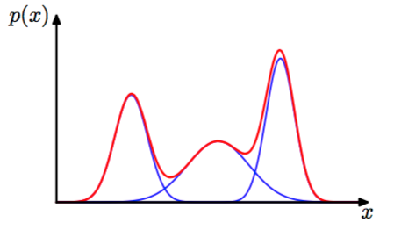
GMM
GMM(Gaussian Mixture Model, 高斯混合模型)是指该算法由多个高斯模型线性叠加混合而成。每个高斯模型称之为component。GMM算法描述的是数据的本身存在的一种分布。
GMM算法常用于聚类应用中，component的个数就可以认为是类别的数量。
假定GMM由k个Gaussian分布线性叠加而成，那么概率密度函数如下：
Notes:
这三个符号分别是：类别k出现的概率、类别k数据的均值、方差

Slide 41
GMM
对数似然函数

Slide 42
GMM-EM算法求解 E step
w表示的是第i个样本属于第j个簇/类别的概率值

Slide 43
GMM-EM算法求解 M step

Slide 44
GMM-EM算法求解 对均值求偏导

Slide 45
GMM-EM算法求解 对均值求偏导

Slide 46
GMM-EM算法求解 对方差求偏导

Slide 47
GMM-EM算法求解 对概率使用拉格朗日乘子法求解

Slide 48
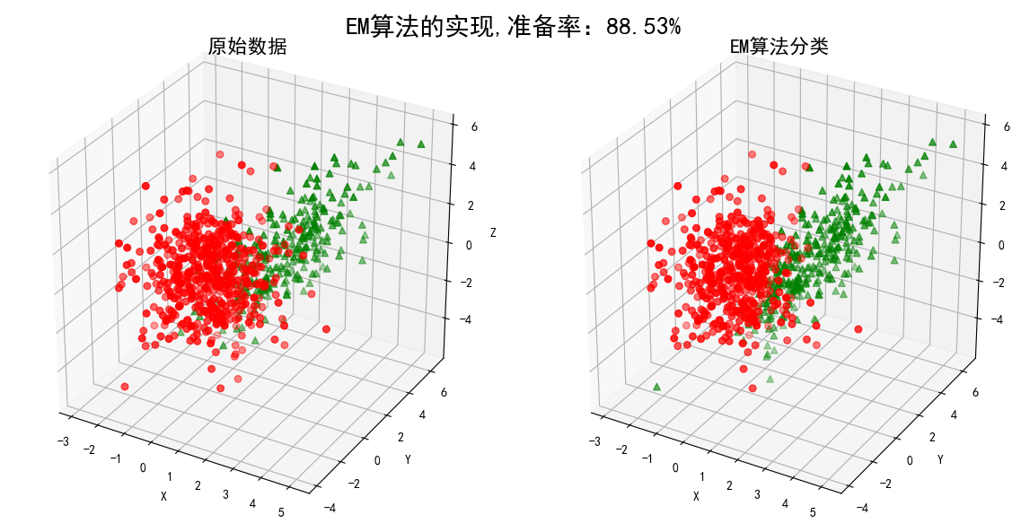
案例一：EM分类初识
使用EM算法做分类问题

Slide 49
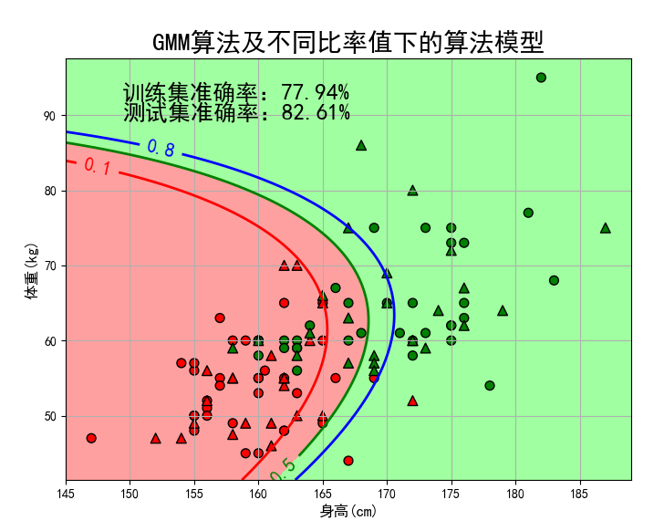
案例二：GMM算法分类及参数选择案例
GMM算法分类及参数选择

Slide 50
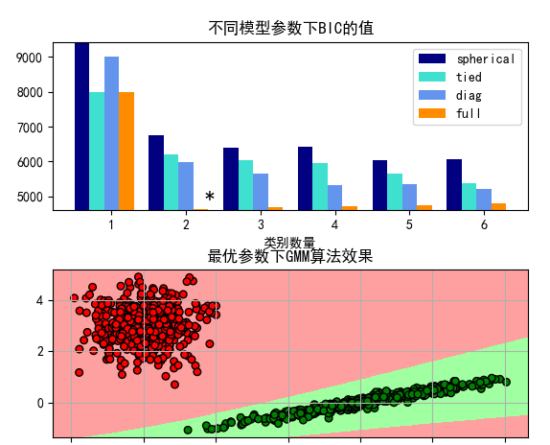
案例三：GMM的不同参数
GMM的不同参数结果如下图

Slide 51
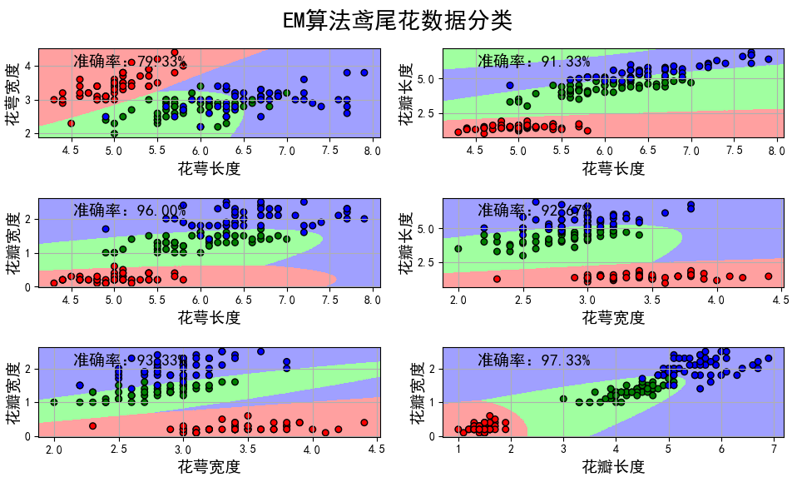
案例四：EM无监督算法分类鸢尾花数据
使用EM算法对鸢尾花数据进行分类操作，数据来源：鸢尾花数据

